Slide 1

Bezirksvertretung Brackwede
Herzlich willkommen!
Vorstellung: Pascal Pooch
Neuer Schulleiter der Brocker Schule

Slide 2

Kurze Vorstellung
Persönliche Vorstellung
Kurzprofil Brocker Schule
Einladung
Möglichkeiten um Fragen zu stellen

Slide 3
Persönliche Vorstellung
Pascal Pooch
37 Jahre alt, verheiratet, 2 Kinder
Wohnhaft in Gütersloh
Studium in Bielefeld
Lange Zeit Fußball Schiedsrichter / heute im Verbandsteam des FLVW zur Förderung leistungsstarker Schiedsrichter:innen
Referendariat 2011-2013 in Wiedenbrück, danach 10 Jahre an der Grundschule Asemissen (Kreis Lippe) als Sonderpädagoge und Konrektor
Zwischenzeitlich (2020) ein Jahr kommissarischer Leiter der Grundschule Kachtenhausen (Lippe)

Slide 4
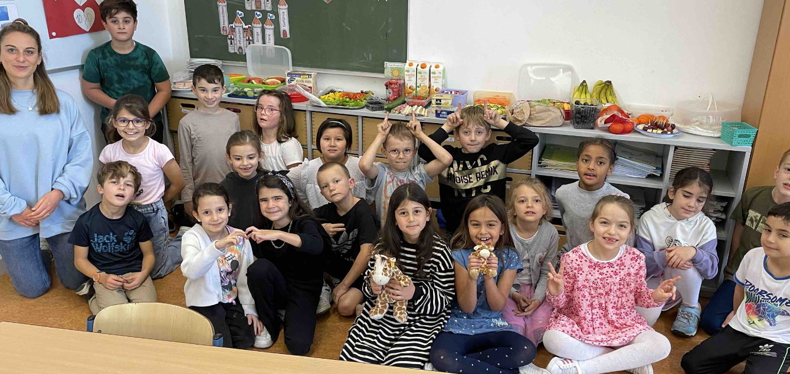
Die Brocker Schule
Allgemeine Informationen
Zweizügige Grundschule
Ca. 150 Schüler:innen
Team bestehend aus 10 Lehrkräften, 1 Lehramtsanwärterin, 1 Sozialpädagogischen Fachkraft für die Schuleingangsphase, 1 Schulsozialarbeiter

Slide 5

Die Brocker Schule
Turnhalle auf dem Schulgelände
Schwimmunterricht in Jahrgang 4
Technische Ausstattung
I-Pads für die Kinder
Aktuelle Lernapps
Digitale Displays mit Apple Airplay Unterstützung
Kommunikationsplattform I-Serv (Krankmeldungen, Elternbriefe etc., Kalender)

Slide 6
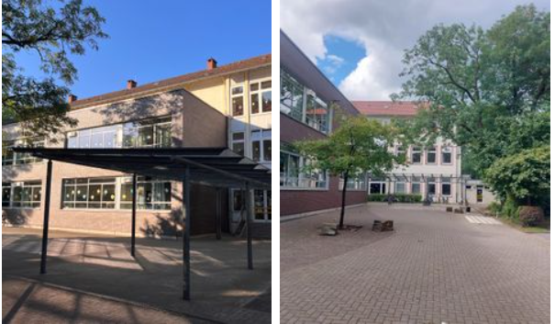
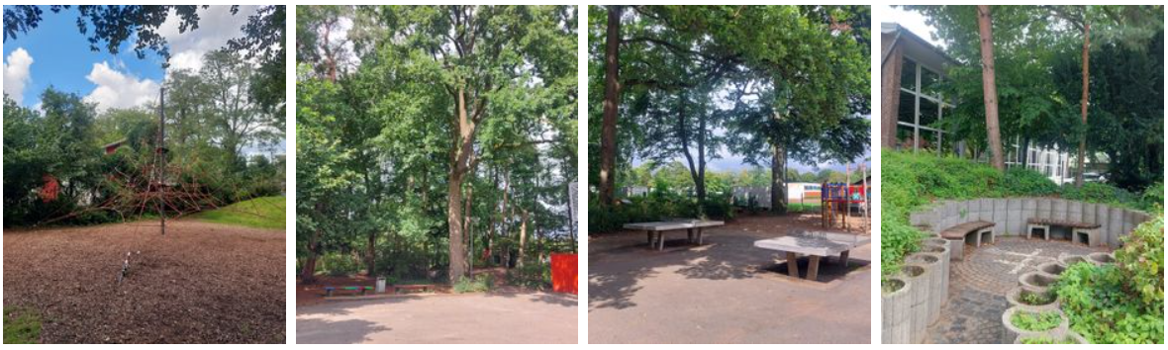
Die Brocker Schule
Schulgelände

Slide 7
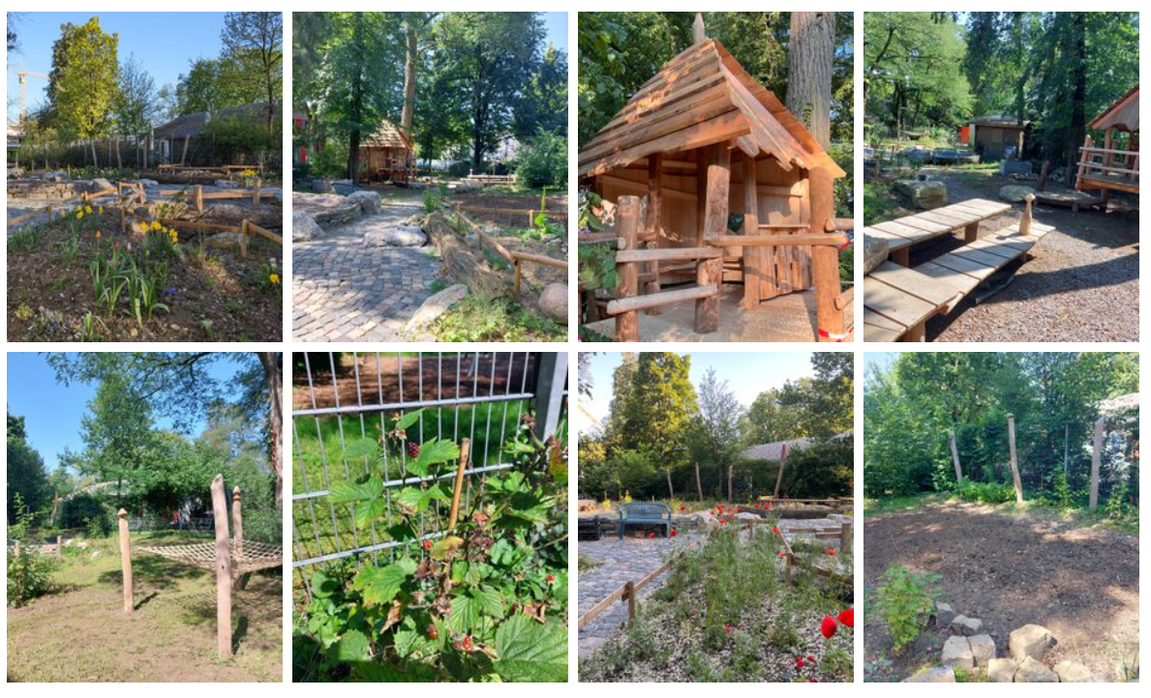
Die Brocker Schule
Schulgarten

Slide 8

Die Brocker Schule
Schulkleidung

Slide 9
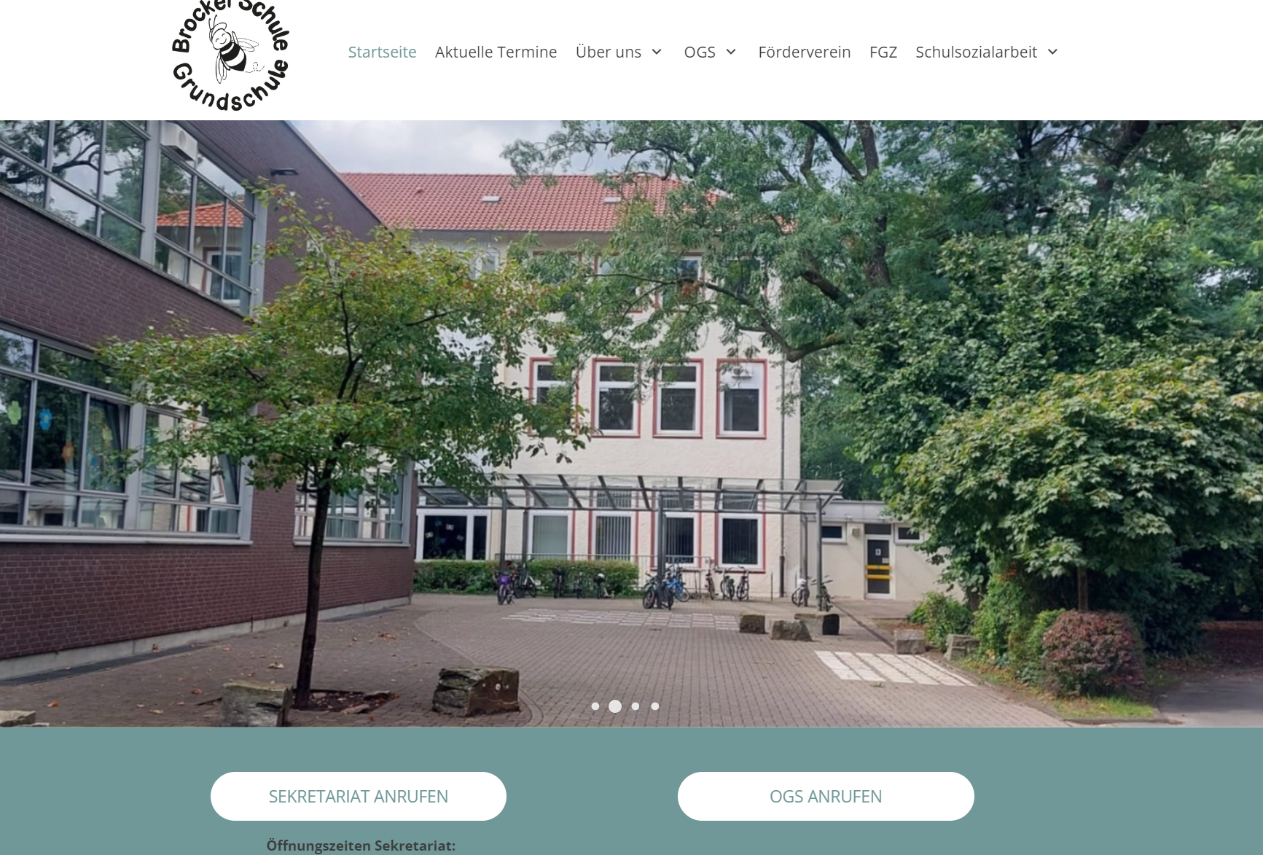
Die Brocker Schule
Neue Homepage
www.brocker-schule.de
(seid September 2023)

Slide 10
Schulprogramm
Fördern und Fordern aller Kinder
Gemeinsame Erziehungsarbeit
- Elternstammtische
Informationsabende
Schulfeste
Gemeinsames Erziehungskonzept
Sozialkompetenztrainings
Demokratieerziehung und Partizipation (Klassensprecher*innenkonferenz)
Medienerziehung (Medienpass NRW)
Besuch außerschulischer Lernorte (Teutolab, Kunsthalle etc.)
Radfahrausbildung in Jahrgang 4
Umwelterziehung (Klimameilen, Arbeit im Schulgarten, Teilnahme an den Waldjugendspielen…)
Zahlreiche Bewegungsangebote (Sportabzeichenfest, Sport-AG‘s etc.)

Slide 11
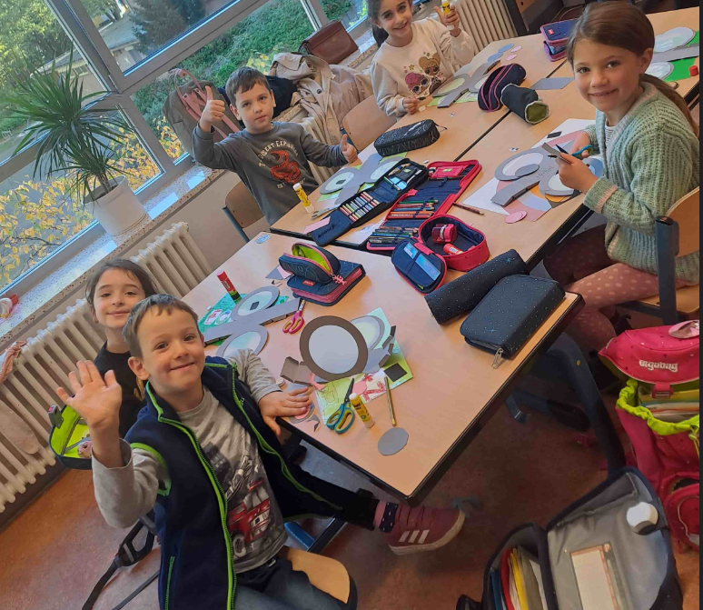
Veranstaltungen
Schulfeste
Bundesweiter Vorlesetag
Sportabzeichenfest
Puppentheater
Lesungen
Picknick im Garten (Jahrgang 1)
Stammtische
„Schneller Kaffee am Morgen“
…

Slide 12
Einladung
Großes Schulfest an der Brocker Schule
Datum: 14.06.23
Uhrzeit: 15 – 18 Uhr
Spielestationen für Kinder
Tanzaufführungen
Kaffee und Kuchen
U.v.m. ☺

Slide 13
Fragen
Haben Sie Fragen?
Vielen Dank für ihre Aufmerksamkeit! ☺

